Slide 1

webcamp.com.ua
HTML & CSS
Metatags

Slide 2

HTML & CSS
Тема
Metatags
webcamp.com.ua

Slide 3
HyperText Markup Language
Метатеги
Метатеги – это теги языка HTML, содержащие различную служебную информацию. Метатеги размещаются в заголовке страницы (между тегами <head> и </head> и имеют такой формат:
<meta name="имя" content="значение">
Есть три основных типа метатегов:
Содержащие управляющие команды для браузера;
Содержащие управляющие команды для поисковых систем;
Содержащие информацию о странице и ее авторе.
webcamp.com.ua

Slide 4
HyperText Markup Language
Mетатеги, содержащие управляющие команды для браузера
Таких метатегов немного, но на сегодняшний день это самые важные из метатегов. О том, что данный метатег предназначен для управления браузером, говорит атрибут http-equiv.
Content-Type – метатег указывает браузеру, в какой кодировке сделана страница.
Content-Language – метатег сообщает, на каком языке написана страница.
pragma – метатег запрещает браузеру кэшировать страницу (то есть сохранять ее в памяти).
refresh – метатег через N секунд после загрузки в браузер текущей страницы перезагрузит вместо нее страницу URL (естественно, вместо N должна быть написана цифра – количество секунд, а вместо URL – правильный адрес страницы).
webcamp.com.ua

Slide 5
HyperText Markup Language
Mетатеги, содержащие информацию о странице и ее авторе
Generator – сообщает, с помощью какой программы был сгенерирован код страницы.
site-created – указывает дату создания страницы.
expires – этот метатег указывает, когда страница будет удалена.
Author – содержит имя автора страницы.
Copyright – указывает владельца авторских прав.
Reply-to – указывает способ связи с автором страницы.
Owner – указывает собственника страницы.
Address – содержит адрес автора страницы.
webcamp.com.ua

Slide 6
HyperText Markup Language
Mетатеги, содержащие управляющие команды для поисковых систем
Не так давно эти метатеги были очень важны, правильно используя их, можно было достаточно легко вывести свой сайт на хорошие позиции в поисковиках.
description – содержит в себе основное описание страницы, является наиболее важным из метатегов.
keywords – содержит ключевые слова, по которым будет индексироваться страница.
robots – этот метатег управляет индексированием страниц.
index / noindex – индексировать / не индексировать страницу;
follow / nofollow – идти / не идти по ссылкам с этой страницы;
all – эквивалентно index, follow;
none – эквивалентно noindex, nofollow.
revisit, revisit-after – дает команду поисковой системе индексировать сайт с нужной периодичностью.
webcamp.com.ua

Slide 7
HyperText Markup Language
«Резиновая» верстка
100%
Основной идеей «резиновой» верстки является использование в качестве единицы измерений процентов.
webcamp.com.ua

Slide 8
HyperText Markup Language
Фиксированная верстка
px
Основой фиксированной верстки является использование точных размеров элементов.
Следуя из этого, имеет явные преимущества над «резиновой», среди которых независимость от ширины экрана пользователя.
Часто используется верстальщиками в последнее время.
webcamp.com.ua

Slide 9
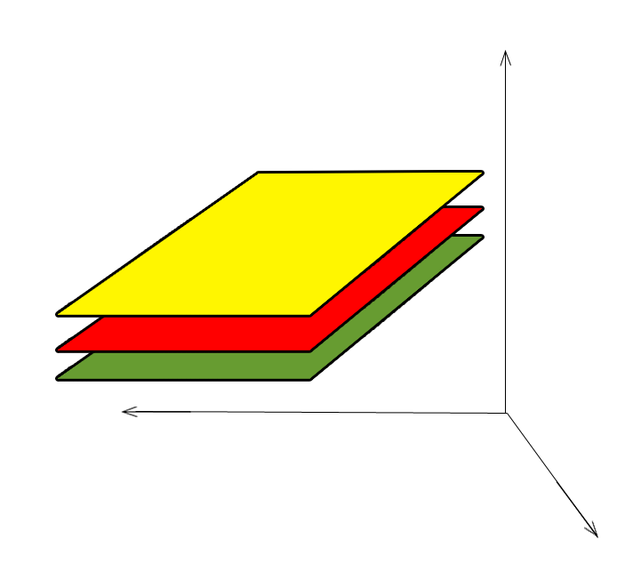
HyperText Markup Language
Свойство блочных элементов – position
Position – свойство, которое отвечает за позиционирование блочных элементов. Основной идеей является перемещение элемента по оси z.
Может принимать следующие значения:
Absolute
Relative
Fixed
Static
webcamp.com.ua

Slide 10
HyperText Markup Language
Position Absolute
Значение absolute говорит блочному элементу переместиться по оси z на плоскость выше, при этом элемент будет себя вести как будто там больше никого нет, то есть позиционироваться как обычный <div>. Место, которое он занимал на прежней плоскости, будет свободным, что повлияет на размещение других элементов.
При этом для позиционирования на новой плоскости элемент получает специальные свойства:
Top
Left
Right
Bottom
z-index
При указании абсолютного позиционирования элементов, можно явно указать плоскость, на которую будет перемещен элемент при помощи свойства z-index.
webcamp.com.ua

Slide 11
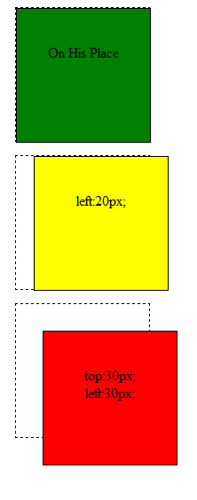
HyperText Markup Language
Position Relative
Значение relative говорит блочному элементу переместиться по оси z на плоскость выше, при этом элемент будет позиционироваться относительно места, где должен был располагаться, и остальные элементы не будут смещаться, так как место не будет свободно.
При этом, для позиционирования на новой плоскости, элемент получает специальные свойства:
Top
Left
Right
Bottom
z-index
webcamp.com.ua

Slide 12
HyperText Markup Language
Position Fixed
Position: Fixed – размещает элемент поверх других, при этом позиционирует его относительно границ окна браузера. При этом позиционирование происходит при помощи свойств:
Top
Left
Right
Bottom
Окно браузера
webcamp.com.ua

Slide 13

HyperText Markup Language
CSS3 свойство opacity
Opacity – свойство, которое определяет уровень прозрачности элемента веб-страницы. При частичной или полной прозрачности через элемент проступает фоновый рисунок или другие элементы, расположенные ниже элемента с данным свойством.
Принимает значения от 0 до 1.0, где 0 – это полностью прозрачный элемент, а 1.0 – целиком видимый. Для более ранних версий IE следует использовать свойство filter: alpha(opacity=…), где значение задается от 0 до 100.
webcamp.com.ua

Slide 14
HyperText Markup Language
CSS3 свойство border-radius
Border-radius – свойство, которое устанавливает радиус округления уголков рамки. Если рамка не задана, то округление также происходит и с фоном. В качестве значения принимает величину радиуса округления. Может принимать 1, 2, 3, 4 параметра:
1
1
1
2
1 параметр
2 параметра
1
1
2
1
1
2
1
2
3 параметра
4 параметра
2
3
4
3
webcamp.com.ua

Slide 15

HyperText Markup Language
CSS3 свойство border-radius (овальное закругление)
Также можно задать не радиус закругления, а два радиуса овальной области, которая описывает закругление: border-radius: 10px/20px;
webcamp.com.ua

Slide 16


Проверка знаний
TestProvider.com
TestProvider – это online сервис проверки знаний по информационным технологиям. С его помощью Вы можете оценить Ваш уровень и выявить слабые места. Он будет полезен как в процессе изучения технологии, так и общей оценки знаний IT специалиста.
После каждого урока проходите тестирование для проверки знаний на TestProvider.com
Успешное прохождение финального тестирования позволит Вам получить соответствующий Сертификат.
webcamp.com.ua

Slide 17
HTML & CSS
Q&A
webcamp.com.ua

